Slide 1
파이썬을 이용한 빅데이터 분석
2017년 9월
유성준
sjyoo@sejong.ac.kr
세종대학교 컴퓨터공학과 교수
인공지능-빅데이터연구센터 센터장
http://abrc.or.kr/

Slide 2
1. 차원축소

Slide 3
◆ 학습목차
차원축소
PCA (Principal Component Analysis)
LDA (Linear Discriminant Analysis)
데이터를 사용한 실습
◆ 학습목표
데이터 차원축소에 대한 개념을 이해한다.
PCA에 대한 개념을 이해한다.
LDA에 대한 개념을 이해한다.
데이터를 사용해 PCA와 LDA를 실습한다.

Slide 4
1. 차원축소
차원 (Dimensionality)
독립 변수의 개수를 의미함
예
타이타닉호 탑승자들의 생존 여부에 영향을 주는 세 가지 요소 : 좌석, 성별, 나이
타이타닉호 탑승자들의 생존 여부를 결정하는 파라미터 공간은 3차원 (좌석, 성별, 나이)
차원의 저주 (Curse of Dimensionality)
데이터의 차원이 커질수록 해당 공간을 설명하기 위한 데이터의 양이 점점 많이 필요하게 됨
처음 가지고 있던 적은 데이터로 공간을 설명해야 하기 때문에 과최적화 문제가 발생
그 결과 모델의 성능이 떨어지는 문제가 발생할 수 있음
이에 따라 핵심이 되는 파라미터들을 선택해 데이터의 차원을 축소하여 과최적화 되는 것을 방지할 수 있음

Slide 5
1. 차원축소
차원축소 방법
PCA (Principal Component Analysis), 주성분 분석
데이터 분포의 분산이 큰 축을 찾는 방법
Feature 2
LDA (Linear Discriminant Analysis), 선형 판별 분석
데이터의 클래스 정보를 유지하면서 분리하는 축을 찾는 방법
PCA
LDA
Feature 1

Slide 6
2. PCA

Slide 7

2. PCA
PCA
PCA는 Principal Component Analysis의 약자로 주성분 분석이라고 함
PCA는 고차원의 데이터를 저차원의 데이터로 변환하는 차원축소 방법 중 하나
PCA로 찾은 주성분은 데이터 분포의 특성을 가장 잘 설명할 수 있는 벡터
데이터 세트에서 강한 특징을 추출하는 데 사용되는 기술
강한 특징이라는 것은 해당 특징이 각각의 그룹을 비교적 잘 구분하는 것을 의미
즉, 특징이 구분이 없는 경우 해당 특징은 변별력이 없음
아래의 PC 1과 PC 2 중 어느 것이 더 변별력이 있을까? 답은 1입니다.
즉, 데이터의 분산아 큰것이 더 변별력이 있음을 알 수 있음
PC 1
PC 2

Slide 8
2. PCA
그림에서 데이터의 분산이 가장 큰 순서대로 새로운 축(성분)을 구성함
이 때 두 개의 파란색 선이 데이터의 분포를 나타내는 주성분, PC(principal component)
Feature 2
1st PC
2nd PC
Feature 1

Slide 9
2. PCA
고유벡터 (Eigenvectors)와 고유값 (Eigenvalues)
주성분은 고유벡터와 고유값을 통해 구할 수 있음
고유벡터와 고유값은 쌍으로 존재함
고유벡터는 데이터의 분포를 나타내는 선, 고유값은 해당 고유벡터에 대해 데이터가 분포하는 분산을 의미함
예를 들어 아래 그림에서 데이터의 분포를 나타내는 선은 고유벡터
아래 그림에서 선(고유벡터)에 사상된 데이터들의 분산은 고유값
고유벡터

Slide 10
2. PCA
PCA를 사용한 데이터 재구성
고유벡터와 고유값 쌍의 개수는 데이터가 가지고 있는 속성, 차원의 개수와 같음
예를 들어 데이터가 2개의 속성 나이, 사용시간을 가지고 있다면, 고유벡터와 고유값 또한 2쌍
2차원 데이터를 예로 들어보면, 2개의 고유벡터가 수직일때 데이터가 두 고유벡터를 기준으로 큰 분산을 가지고 분포하게 됨
두 고유벡터를 기준으로 데이터가 더 큰 분산을 가지고 분포하므로, 이를 기반으로 재구성 가능함
y
고유벡터2 (pc2)
고유벡터1 (pc1)
x
Feature 1

Slide 11
2. PCA
두 개의 고유벡터를 새로운 축 (new x, new y)으로 삼아 새로운 차원을 구성할 수 있음
이때 데이터에는 변화가 없이 데이터의 분포를 나타내는 축에만 변화가 있음
새로운 축을 기반으로 데이터가 큰 분산을 가지고 분포할 경우, 데이터를 통해 정보를 찾기가 쉬워짐
new y
new x
Feature 1

Slide 12
3. LDA

Slide 13
3. LDA
LDA
LDA는 Linear Discriminant Analysis의 약자로 선형판별분석이라고 함
LDA 또한 데이터의 차원을 축소하는 방법 중 하나
데이터를 클래스 별로 잘 분리할 수 있는 벡터를 찾음
벡터 b
Feature 2
벡터 d
벡터 c
벡터 a
Feature 1

Slide 14
3. LDA
두 클래스의 데이터를 각각 벡터 a와 벡터 c로 사상 시키면 다음과 같음
벡터 a
벡터 c
벡터 b
벡터 d
벡터 b를 기준으로 데이터를 분리하고, 벡터 b에 수직인 벡터 a에 데이터를 사상시킨 결과 데이터가 클래스 별로 분리되지 않음
벡터 d를 기준으로 데이터를 분리하고, 벡터 d에 수직인 벡터 c에 데이터를 사상시킨 결과 데이터가 클래스 별로 잘 분리됨

Slide 15
3. LDA
LDA를 통해 데이터를 사상시켰을 때 다음 조건을 만족하는 벡터를 찾아야 함
각 클래스의 중심간 거리가 최대
각 클래스 내 데이터의 분산이 최소
따라서 벡터 a를 사용하면 클래스를 분리시키면서 차원을 축소할 수 있음

Slide 16
4. 데이터를 사용한 실습

Slide 17
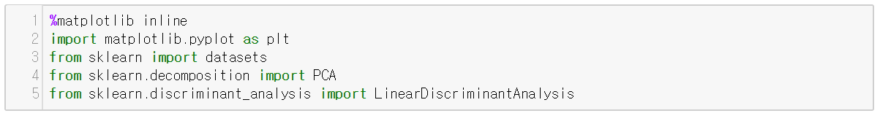
4. 데이터를 사용한 실습
필요 패키지 import
jupyter 화면 안에서 그래프 시각화 결과물을 확인하기 위한 설정
pyplot은 데이터 시각화를 제공하는 패키지
datasets를 통해 scikit learn이 제공하는 데이터 셋을 사용가능
PCA를 실행하기 위한 패키지
LDA를 실행하기 위한 패키지

Slide 18
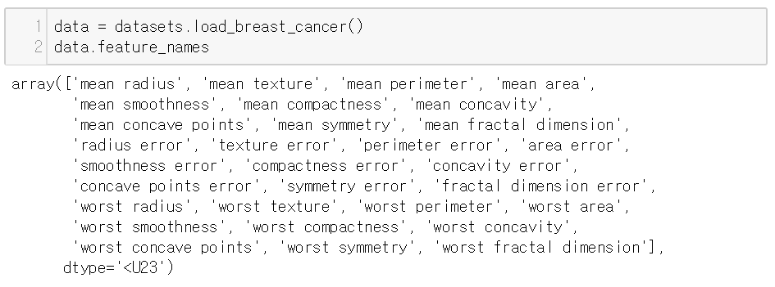
4. 데이터를 사용한 실습
원본 데이터 살펴보기
데이터 살펴보기
scikit learn에서 제공하는 toy data 중 유방암 데이터를 load_breast_cancer 함수를 사용해 로드하고, 변수 data에 저장
속성들의 종류를 확인

Slide 19
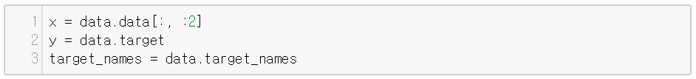
4. 데이터를 사용한 실습
데이터 셋 준비
데이터의 속성 중 첫 번째, 두 번째 속성 두 가지만 선택해 변수 x에 저장 즉, mean radius와 mean texture이 저장
유방암 악성과 양성을 나타내는 클래스 정보를 target 함수를 사용해 가져와 변수 y에 저장
악성(malignant)과 양성(benign) 정보를 변수 target_names에 저장

Slide 20
4. 데이터를 사용한 실습
산포도 그리기
산포도를 그리기 위한 figure의 크기를 설정
클래스마다 색상을 다르게 표시하기 위해 색상을 붉은색과 푸른색으로 설정
for문을 사용해 데이터를 산포도에 그림 색상[red,blue]과, 클래스[0,1], 클래스 이름[malignant,benign]을 내장함수 zip으로 묶음 zip함수를 사용하면 동일한 개수로 이루어진 자료형을 묶을 수 있음 각 색상, 클래스, 클래스 이름에 대한 데이터를 하나씩 산포도로 그림
scatter 함수를 사용해 속성 x의 클래스 y가 i 즉, 0 또는 1인지 확인 후, x의 0번 속성을 x축 값, 1번 속성을 y축 값으로 지정하고 해당 클래스 인덱스에 해당하는 색상으로 표시하고 라벨을 클래스 이름으로 설정
legend 함수를 사용해 도표 설명(legend)을 표시
xlabel 함수를 사용해 x축 이름 Mean Radius를 표시
ylabel 함수를 사용해 y축 이름 Mean Texture를 표시
show 함수를 사용해 산포도 시각화

Slide 21
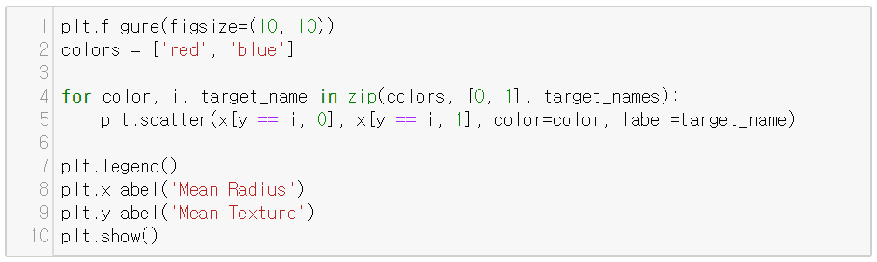
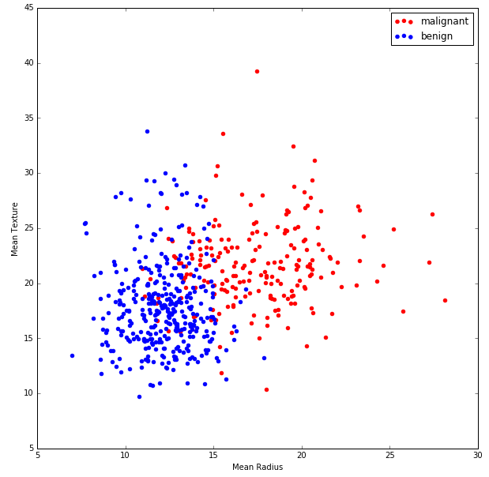
4. 데이터를 사용한 실습

Slide 22
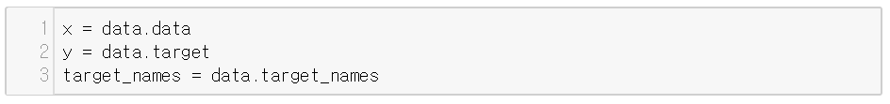
4. 데이터를 사용한 실습
PCA
데이터 셋 준비
데이터의 속성들을 변수 x에 저장
유방암 악성과 양성을 나타내는 클래스 정보를 target 함수를 사용해 가져와 변수 y에 저장
악성(malignant)과 양성(benign) 정보를 변수 target_names에 저장

Slide 23
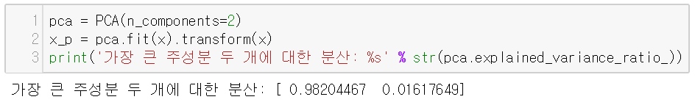
4. 데이터를 사용한 실습
PCA 라이브러리를 사용해 주성분 분석을 위한 모듈 pca를 생성 주성분을 두 개 추출하기 위해 n_components를 2로 설정
속성 데이터 x와 fit 함수를 사용해 pca 모델을 훈련시키고 transform 함수를 사용해 차원 축소를 진행 차원 축소 결과를 변수 x_p에 저장
모델 pca에 의해 추출된 주성분 두 개의 분산을 출력

Slide 24
4. 데이터를 사용한 실습
산포도 그리기
산포도를 그리기 위한 figure의 크기를 설정
클래스마다 색상을 다르게 표시하기 위해 색상을 붉은색과 푸른색으로 설정
for문을 사용해 데이터를 산포도에 그림 색상[red,blue]과, 클래스[0,1], 클래스 이름[malignant,benign]을 내장함수 zip으로 묶음 zip함수를 사용하면 동일한 개수로 이루어진 자료형을 묶을 수 있음 각 색상, 클래스, 클래스 이름에 대한 데이터를 하나씩 산포도로 그림
scatter 함수를 사용해 주성분 x_p의 클래스 y가 i 즉, 0 또는 1인지 확인 후, x_p의 0번 속성을 x축 값, 1번 속성을 y축 값으로 지정하고 해당 클래스 인덱스에 해당하는 색상으로 표시하고 라벨을 클래스 이름으로 설정
legend 함수를 사용해 도표 설명(legend)을 표시
xlabel 함수를 사용해 x축 이름 PC(Principal Component)1를 표시
ylabel 함수를 사용해 y축 이름 PC(Principal Component)2를 표시
show 함수를 사용해 산포도 시각화

Slide 25
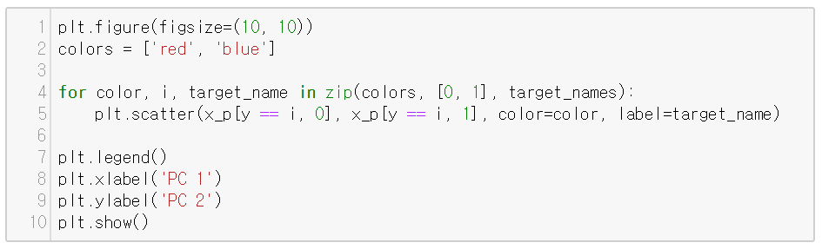
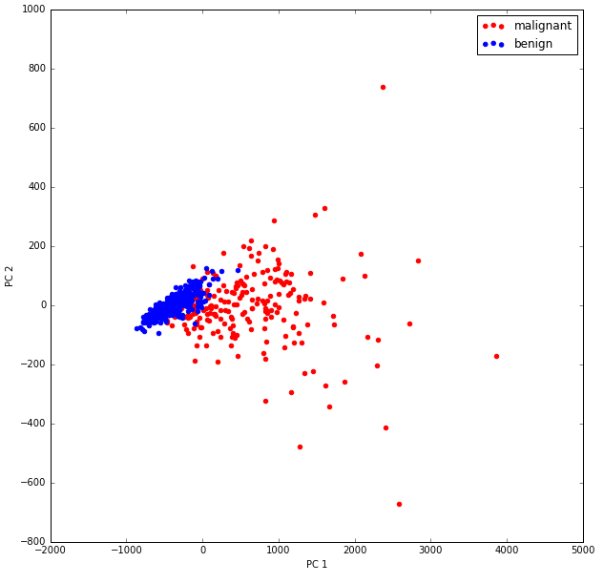
4. 데이터를 사용한 실습

Slide 26
4. 데이터를 사용한 실습
LDA
데이터 셋 준비
데이터의 속성들을 변수 x에 저장
유방암 악성과 양성을 나타내는 클래스 정보를 target 함수를 사용해 가져와 변수 y에 저장
악성(malignant)과 양성(benign) 정보를 변수 target_names에 저장

Slide 27
4. 데이터를 사용한 실습
LDA를 사용하기 위해 라이브러리 LinearDiscriminantAnalysis를 사용해 선형 판별 분석을 위한 모듈 lda를 생성 고유값을 사용해 클래스를 구분하는 벡터를 구하기 위해 solve를 eigen으로 설정 주성분을 두 개 추출하기 위해 n_components를 2로 설정
속성 데이터 x, 클래스 데이터y와 fit 함수를 사용해 lda 모델을 훈련시키고 transform 함수를 사용해 차원 축소를 진행 차원 축소 결과를 변수 x_l에 저장

Slide 28
4. 데이터를 사용한 실습
산포도 그리기
산포도를 그리기 위한 figure의 크기를 설정
클래스마다 색상을 다르게 표시하기 위해 색상을 붉은색과 푸른색으로 설정
for문을 사용해 데이터를 산포도에 그림 색상[red,blue]과, 클래스[0,1], 클래스 이름[malignant,benign]을 내장함수 zip으로 묶음 zip함수를 사용하면 동일한 개수로 이루어진 자료형을 묶을 수 있음 각 색상, 클래스, 클래스 이름에 대한 데이터를 하나씩 산포도로 그림
scatter 함수를 사용해 주성분 x_l의 클래스 y가 i 즉, 0 또는 1인지 확인 후, x_l의 0번 속성을 x축 값, 1번 속성을 y축 값으로 지정하고 해당 클래스 인덱스에 해당하는 색상으로 표시하고 라벨을 클래스 이름으로 설정
legend 함수를 사용해 도표 설명(legend)을 표시
xlabel 함수를 사용해 x축 이름 LD1를 표시
ylabel 함수를 사용해 y축 이름 LD2를 표시
show 함수를 사용해 산포도 시각화

Slide 29
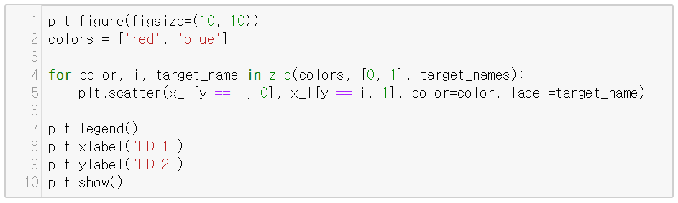
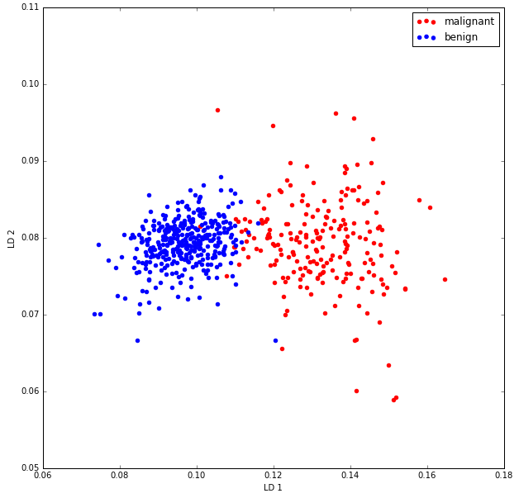
4. 데이터를 사용한 실습

Slide 30
4. 데이터를 사용한 실습
원본, PCA, LDA
30개의 속성 즉 30차원의 데이터에 PCA, LDA를 사용해 2차원으로 축소

